Slide 1
К 75 — ЛЕТИЮ ПОБЕДЫ В ВЕЛИКОЙ ОТЕЧЕСТВЕННОЙ ВОЙНЕ 1941 — 1945 ГОДОВ, ПОСВЯЩАЕТСЯ. Обобщение опыта работы по патриотическому воспитанию. «Мы память бережно храним». Семья Филатовых.

Slide 2
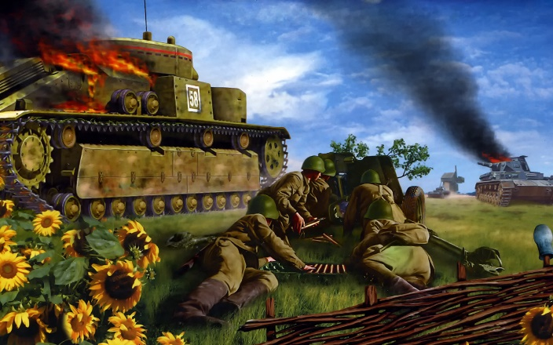
Развивая познавательный интерес к истории своей страны, воспитывая чувства гордости за героизм нашего народа, поощряя желание подражать смелости, ловкости защитников Родины мы формируем у детей патриотические чувства, чувства уважения к старшему поколению. Наш долг – научить детей помнить и ценить День Победы! Что мы можем для этого сделать?

Slide 3
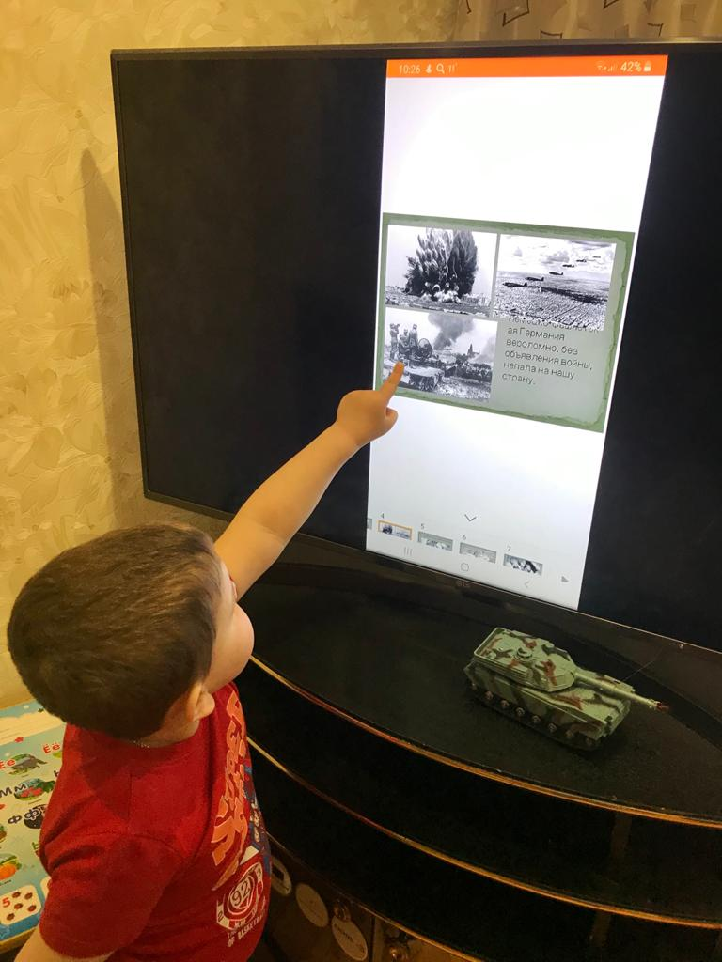
Усадите ребенка рядом, как будто собираетесь рассказать сказку. Было бы отлично заранее приобрести книгу о войне для детей с большими картинками, посмотреть видео на военную тему.

Slide 4
Объясните ребенку значение непонятных слов. Не забудьте добавить, что война длилась долгих 4 года, и что много солдат не вернулось домой. А 9 мая 1945 года фашистские войска были разбиты, и наступила долгожданная победа.

Slide 5
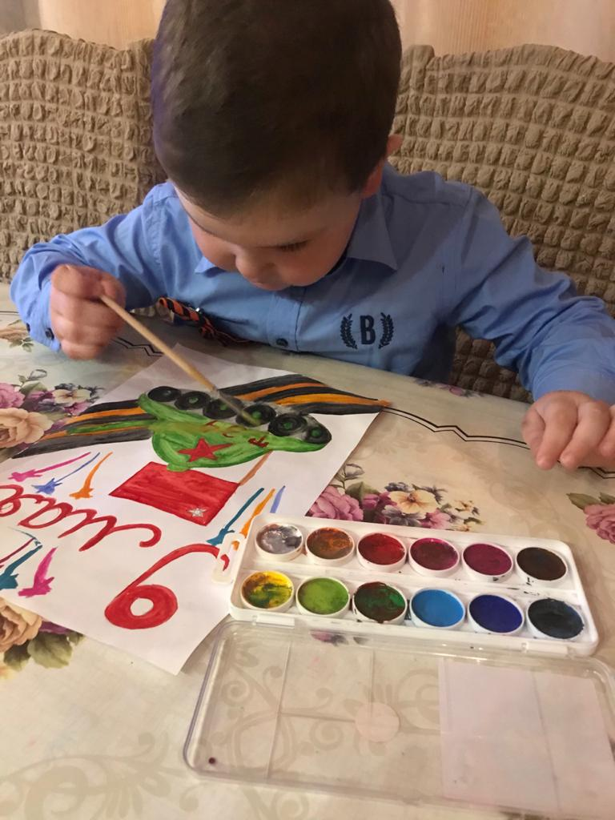
Чтобы заинтересовать ребенка праздником победы, предложите ему нарисовать в подарок ветерану праздничный рисунок или смастерить поделку.

Slide 6
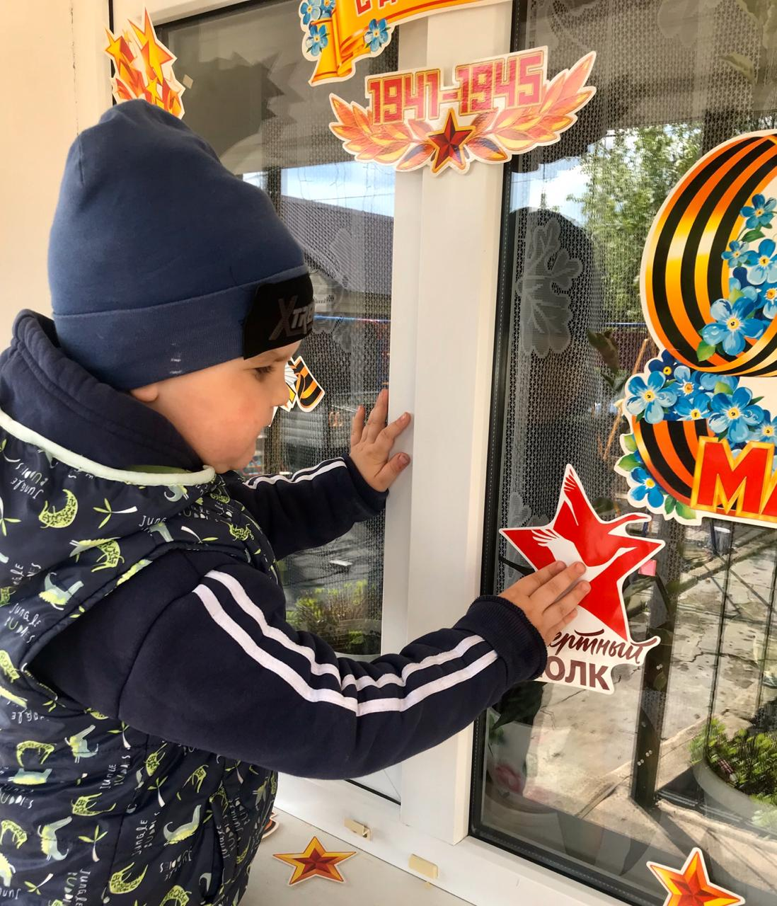
Привлеките ребенка к оформлению дома с фотографиями своих родственников-ветеранов для участия во всероссийской акции «Окна Победы», расскажите ребенку о ней.

Slide 7
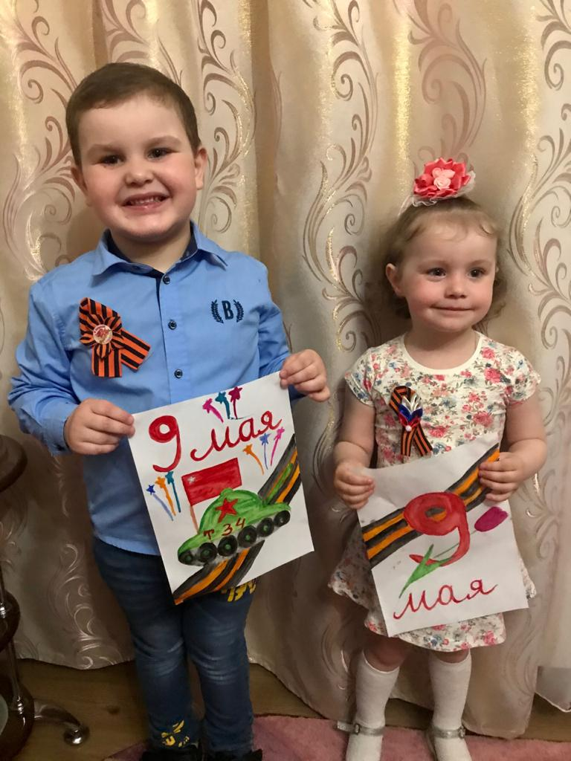
А 9 мая 1945 года фашистские войска были разбиты, и наступила долгожданная победа. В этот день все направлено на работу по воспитанию у дошкольников чувства гордости за свой народ, уважения к его свершениям и достойным страницам истории.

Slide 8
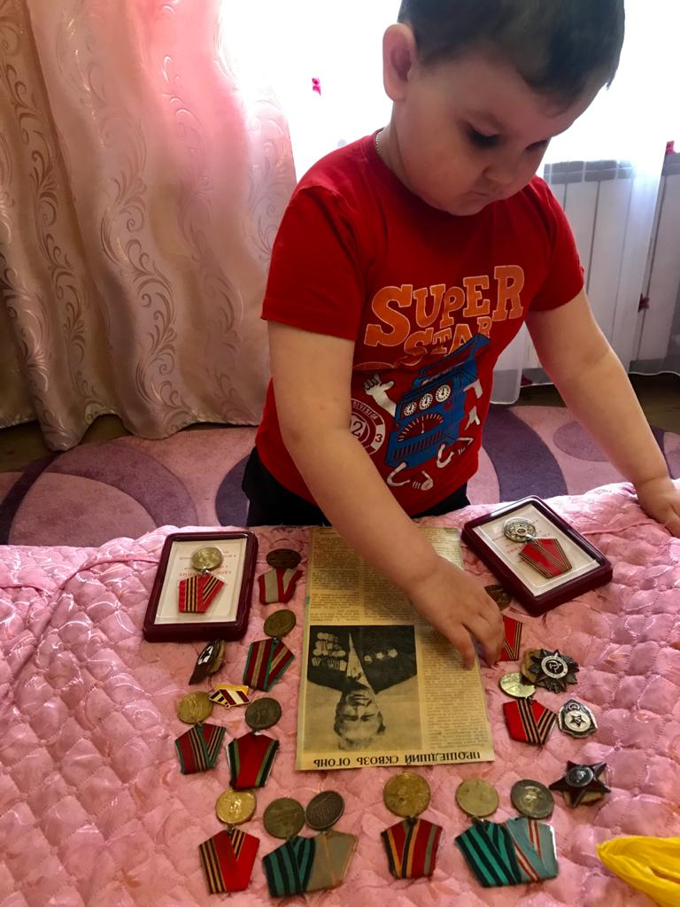
Если воевали ваши дедушки и бабушки, покажите правнукам их фотографии, пожелтевшие со временем, расскажите их историю

Slide 9
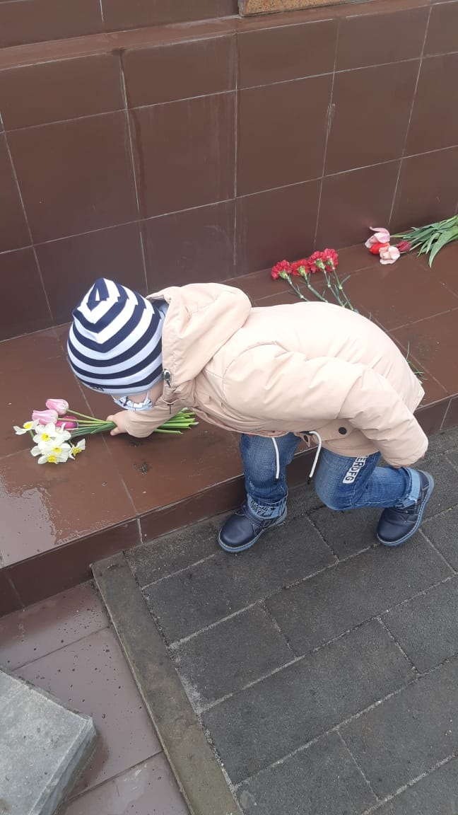
Организуйте экскурсию к могиле Неизвестного Солдата и возложите цветы.

Slide 10
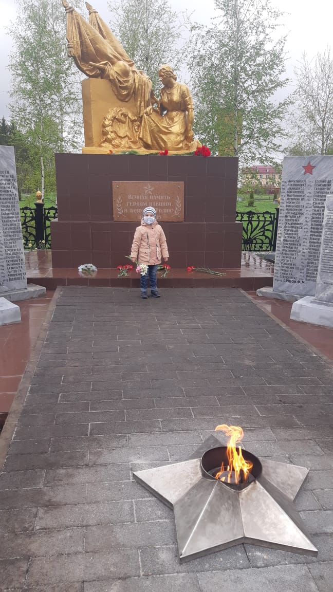
Объясните, что значит вечный Огонь и почему он круглый год горит. Предложите минуту молчания в память за погибших за нашу мирную жизнь.

Slide 11
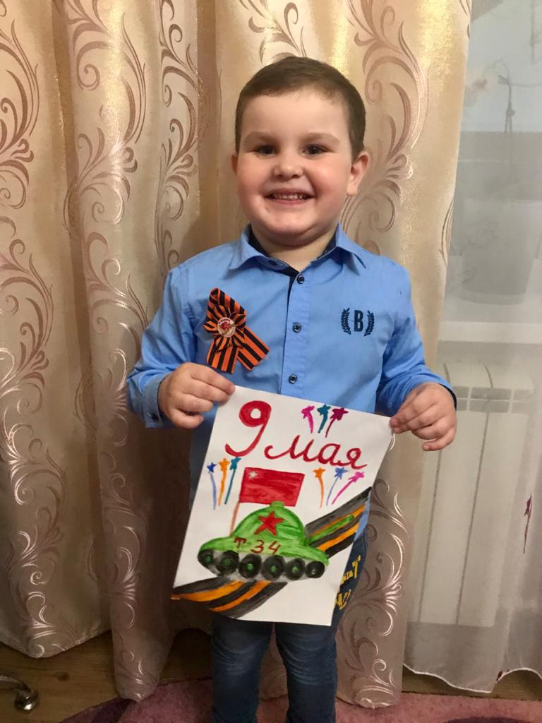
. В этот день все радуются тому, что теперь люди живут под мирным небом, а дети говорят ветеранам «спасибо» и дарят открытки сделанные своими руками.

Slide 12
Салют и слава годовщине Навеки памятного дня! Салют Победе, что в Берлине Огнём попрала мощь огня! Салют её большим и малым Творцам, что шли путём одним, Её бойцам и генералам, Героям павшим и живым, Салют!

